Slide 1
Keuzedeel
Week 1
Joey Witte

Slide 2
Keuzedeel via 24Boost
Digitale leeromgeving
Hierin staat theorie en de opdrachten

Slide 3
Inloggen
Gebruik Google Chrome
Ga naar 24boost.nl
Log in met je schoolaccount
Accepteer de voorwaarden en klik op verder
Als je een pop-up krijgt: wil je koppelen → klik op NEE OVERSLAAN
Groepscodes: 3IEE-XqXH

Slide 4
Profiel wijzigen
Profiel aanpassen:
Klik rechts boven in op profiel → → vul hier je voor en achternaam in → check of rechts in beeld een groep staat → voeg een foto van jezelf toe

Slide 5
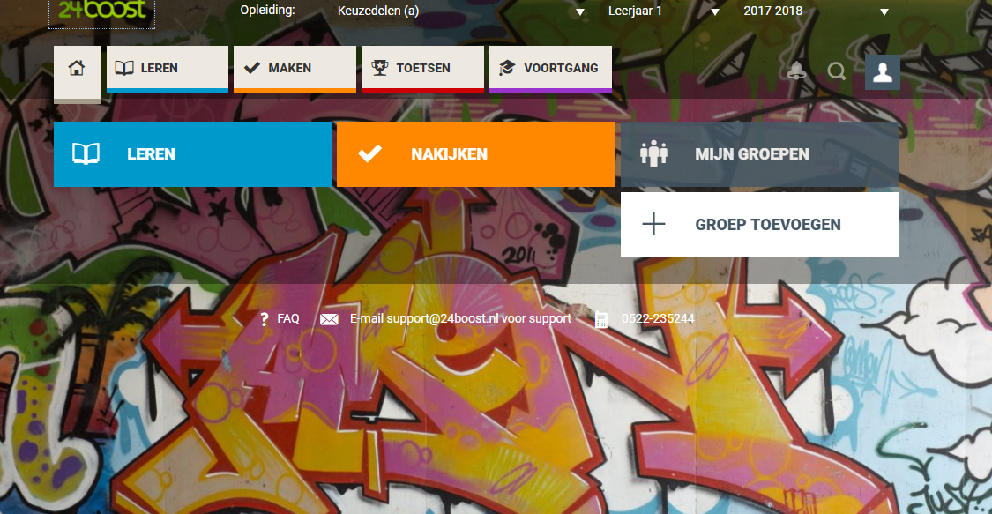
Hoe werkt 24boost
Hier kun je je profiel wijzigen
Hier zet ik de opdrachten die je moet maken
Bij Voortgang zie je welke opdrachten je af hebt of nog niet
Hier staat alle leerstof
Hier krijg je een melding als ik nieuw opdracht heb klaar gezet. Of wanneer ik iets heb nagekeken

Slide 6
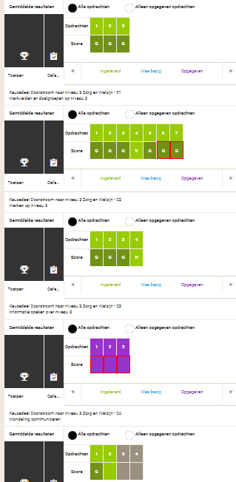
Voortgang
Zo ziet voortgang er uit.
Groen waar nog niks staat → docent moet nog beoordelen
Paars → Leerling moet nog maken
Groen met een G of V = opdracht is Goed of Voldoende
Groen met een H = Opdracht is niet goed en moet worden Herkanst
Rode lijn er om heen betekent te laat ingeleverd

Slide 7
Deadline voor inleveren
Voor elke opdracht staat ook een deadline voor wanneer je het moet hebben gemaakt!
Elke week zet ik opdrachten online, deze moeten vaak de week erna worden ingeleverd!
Ben je een keer ziek → maak de opdrachten dan thuis!

